Slide 1
e-commerce in Romania
Strategie marketingu internetowego na rynku rumuńskim

Slide 2
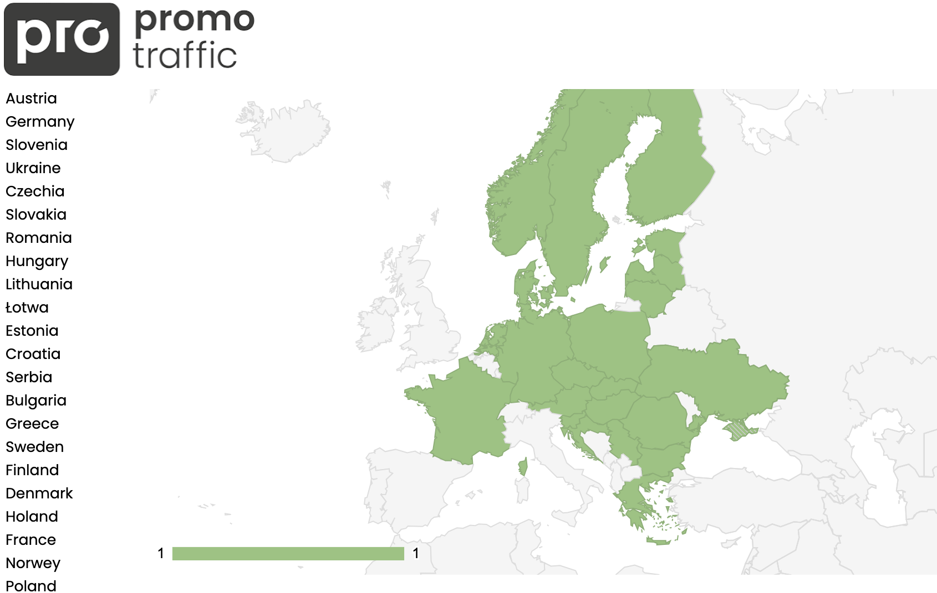
Obszar działań

Slide 3
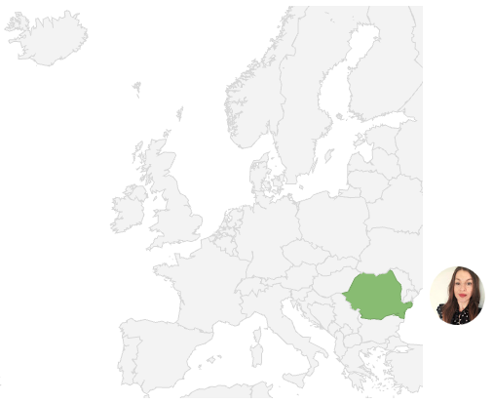
Obszar działań - Rumunia

Slide 4
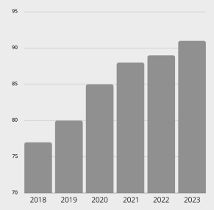
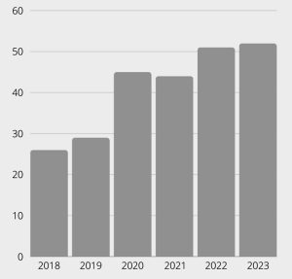
Rumunia - dane
% Użytkowników Internetu, którzy zakupili produkty lub usługi online
% Populacji - użytkownicy internetu

Slide 5
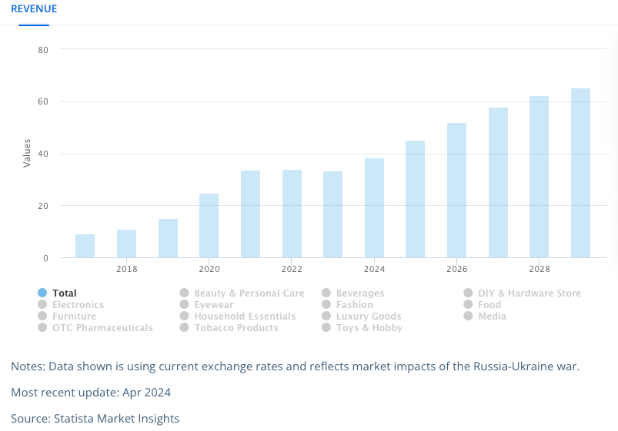
eCommerce - Romania
x3

Slide 6
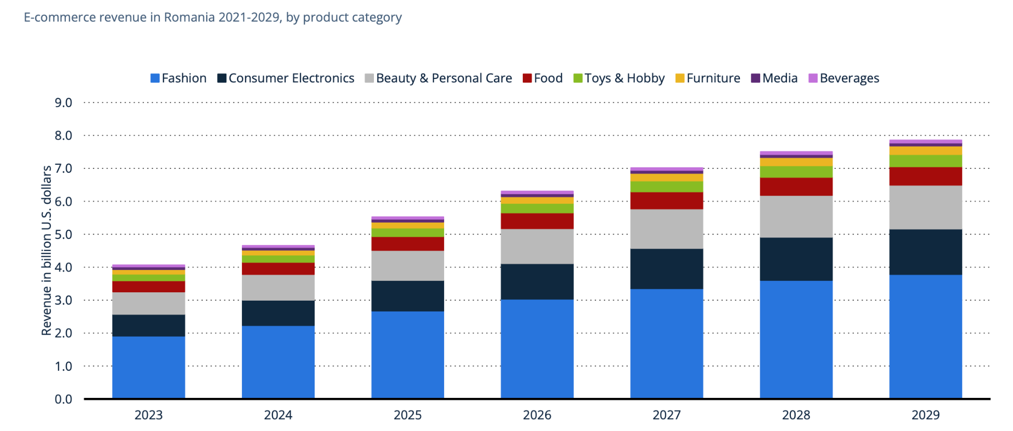
E-commerce przychody - Rumunia

Slide 7
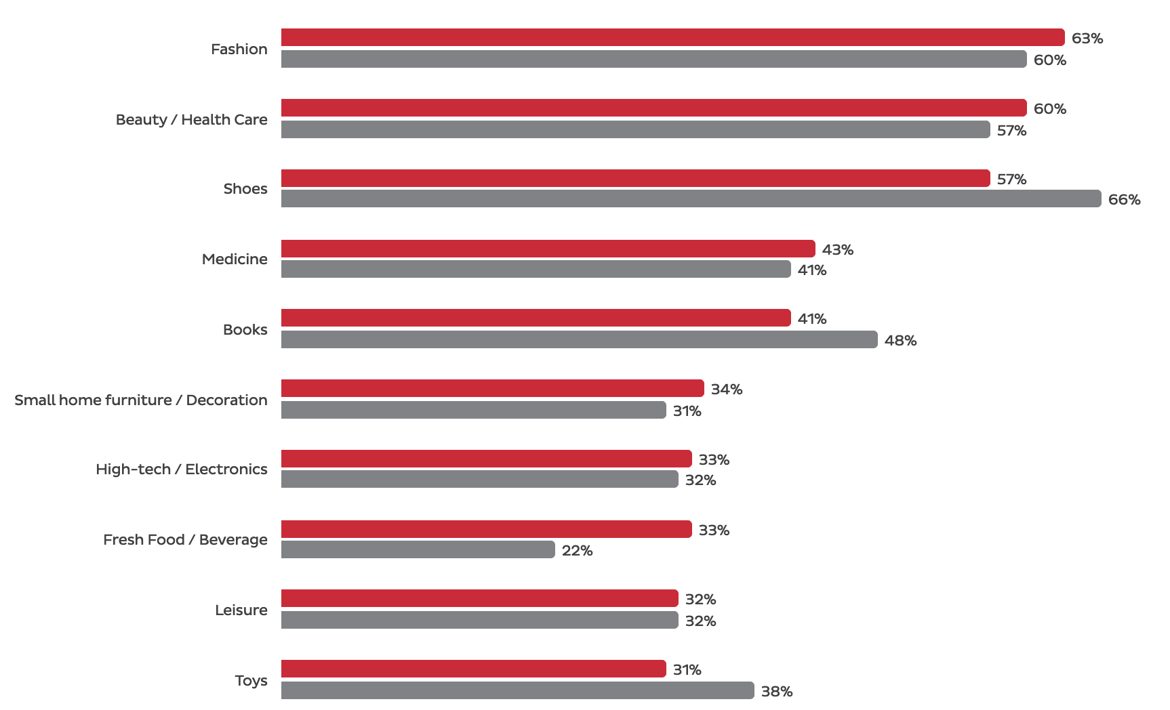
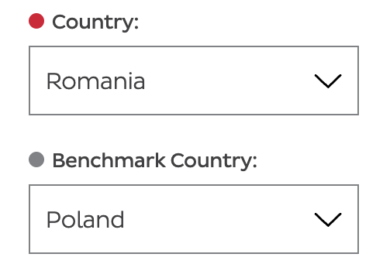
Jakiego rodzaju towary zamawiają ?

Slide 8
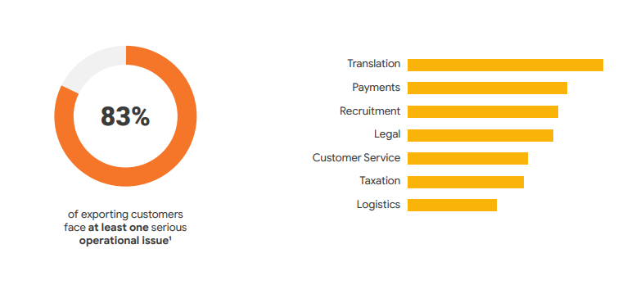
Problemy operacyjne podczas ekspansji
klientów eksportujących boryka się z co najmniej jednym poważnym problemem operacyjnym

Slide 9
Przyczyny niepowodzeń lub barier w ekspansji
RYNEK
OPERACYJNE
ZESPÓŁ
Słabe rozeznanie kraju / marketplace
Brak lokalnej wiedzy
Różnice kulturowe, zachowania zakup. - LOKALIZACJA
Brak analizy / analityki
Tłumaczenia
Techniczne
Płatności
Prawne, Podatki
Obsługa klienta
Logistyka
Brak lokalnego zespołu
Brak zasobów do PM
Nierealne KPI, cele

Slide 10
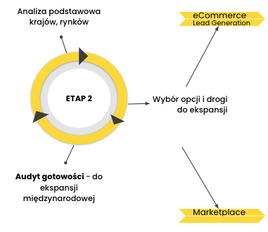
Strategia - proces ekspansji
około 50 punktów gotowości

Slide 11
Marketplace
Najpopularniejsze marketplace w Rumunii to:
eMAG.ro,
altex.ro,
pepita.com,
FashionDays.ro,

Slide 12
Strategia - proces ekspansji
około 50 punktów gotowości

Slide 13
Skuteczna ekspansja
RYNEK
ANALIZY - nowy kraj
ANALIZY - obecny kraj

Slide 14
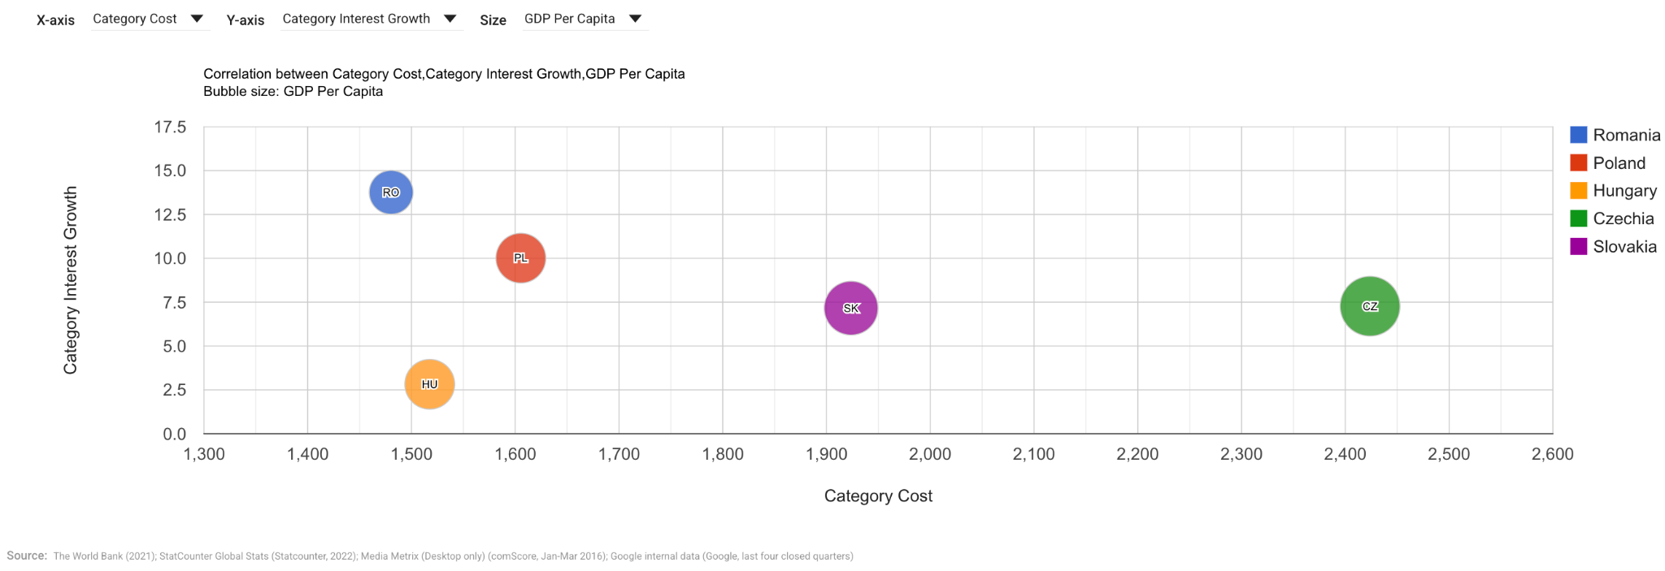
Country Scores - porównanie krajów

Slide 15
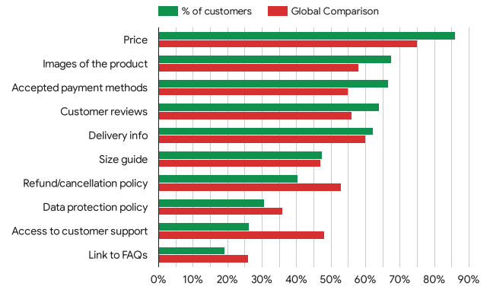
Product Page Experience - [strona www]
- Informowanie o akceptowanych lokalnie metodach płatności.
- Opinie klientów o produktach są głównym czynnikiem decydującym o zakupie dla klientów z Rumunii.
- Używaj wysokiej jakości zdjęć produktów przedstawiających je z różnych perspektyw.

Slide 16
Skuteczna ekspansja
RYNEK
OPERACYJNE
ANALIZY - nowy kraj
ANALIZY - obecny kraj
Tłumaczenia
Techniczne - Integratory
Obsługa klienta
Płatności
Prawne, Podatki, Księgowe
Logistyka

Slide 17
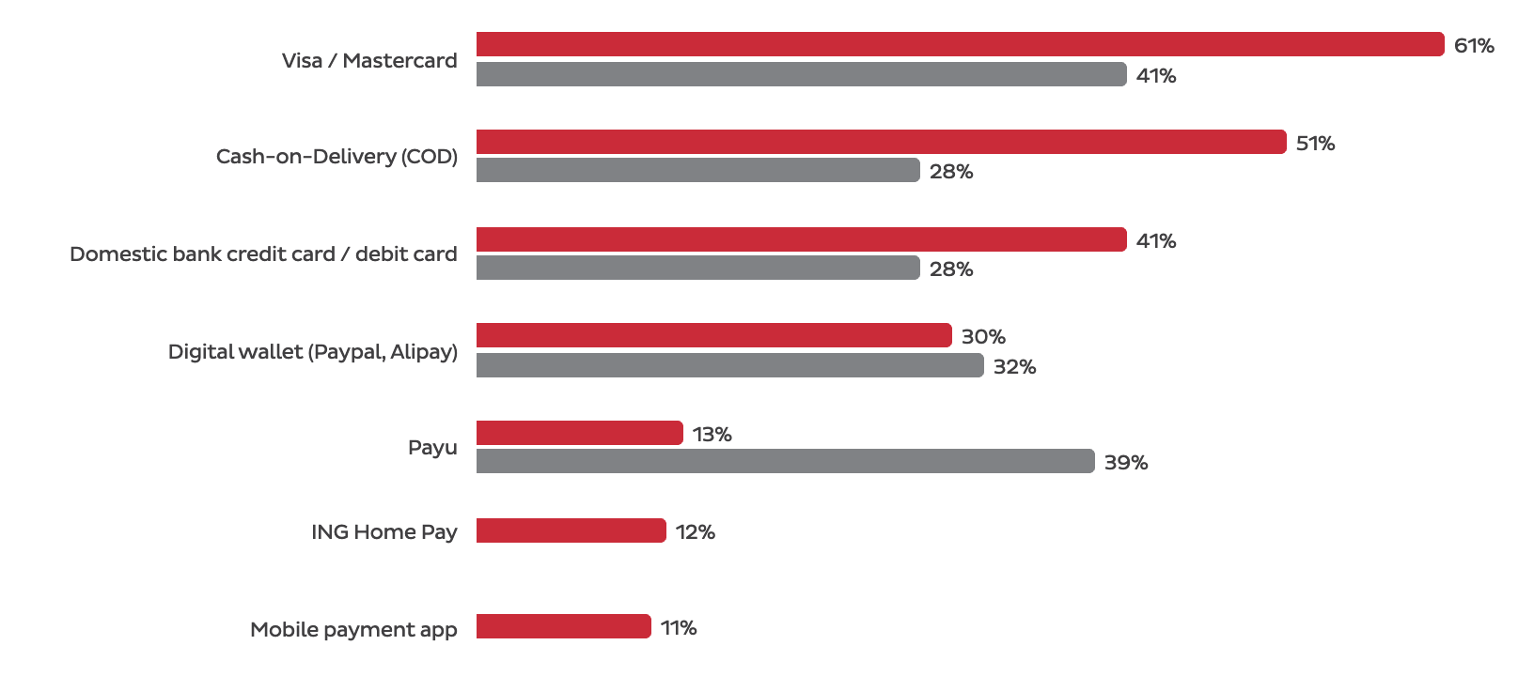
Metody płatności

Slide 18
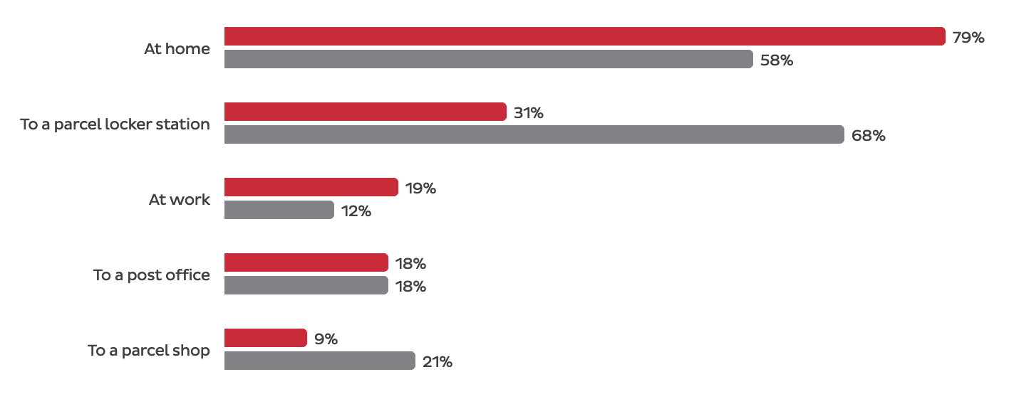
Logistyka - miejsca dostawy

Slide 19
Logistyka - dostawcy

Slide 20
Logistyka - wydajność

Slide 21
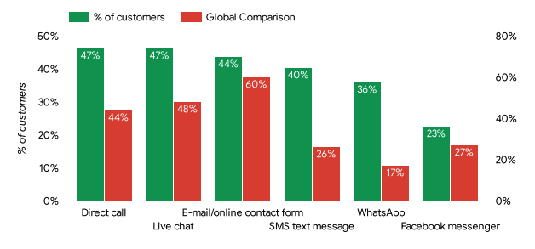
Customer Support

Slide 22
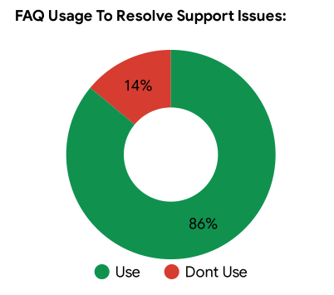
FAQ - sekcja z najczęściej zadawanymi pytaniami

Slide 23
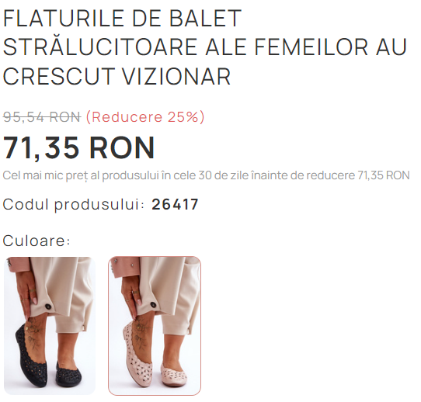
Błędne tłumaczenia
FLATURILE - It isn’t a word, it doesn’t exist in romanian.
The translation in RO: “Shiny Ballet Flaturi of Women Who Had a Visionary Growth”
Błyszczące baletki Flaturi kobiet, które miały wizjonerski rozwój

Slide 24
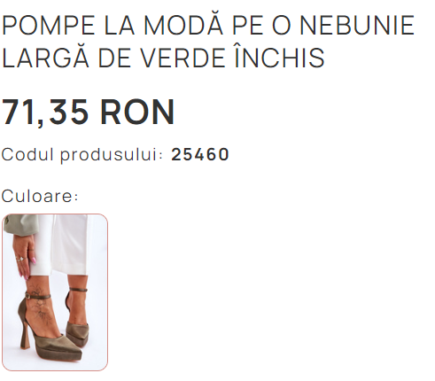
Błędne tłumaczenia
POMPE - electrical equipment
Translation in RO: “Fashion Electrical Equipment on a Large Crazy of Dark Green”
Modny sprzęt elektryczny na dużym szaleństwie ciemnej zieleni

Slide 25
Skuteczna ekspansja
RYNEK
OPERACYJNE
ZESPÓŁ
ANALIZY - nowy kraj
ANALIZY - obecny kraj
Tłumaczenia
Techniczne - Integratory
Obsługa klienta
Płatności
Prawne, Podatki, Księgowe
Logistyka
Lokalny zespołu w krajach CEE i DACH
Marketing internetowy

Slide 26
Ważne wydarzenia sprzedażowe w zależności od kraju

Slide 27
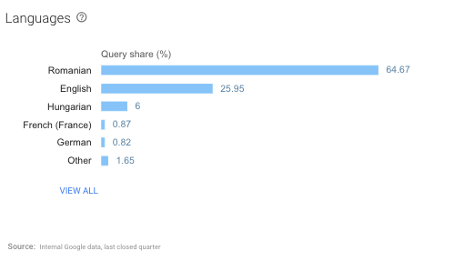
Udział użycia zapytań w Google według języka - Rumunia
Językiem urzędowym w Rumunii jest rumuński, którym posługuje się ponad 82% kraju. Ponad 30% Rumunów posługuje się językiem angielskim jako drugim językiem, natomiast głównym językiem mniejszości jest węgierski.
Po lewej stronie widoczne jest rozkład % zapytań w Google na rynku rumuńskim według języka

Slide 28
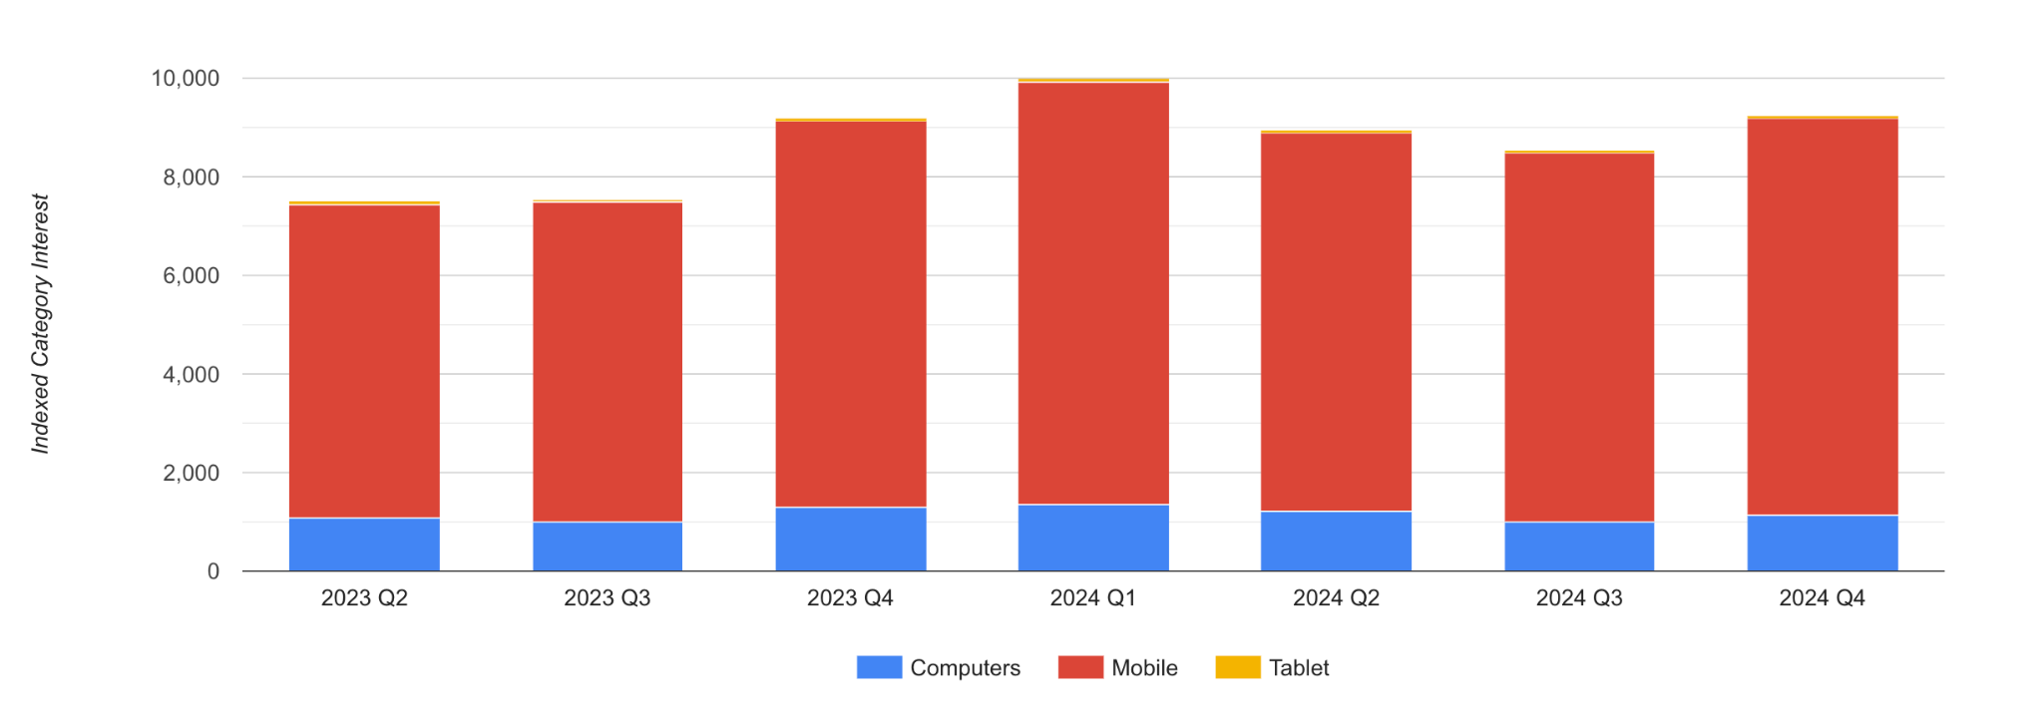
Wyszukiwanie według urządzenia - Computers / Mobile

Slide 29
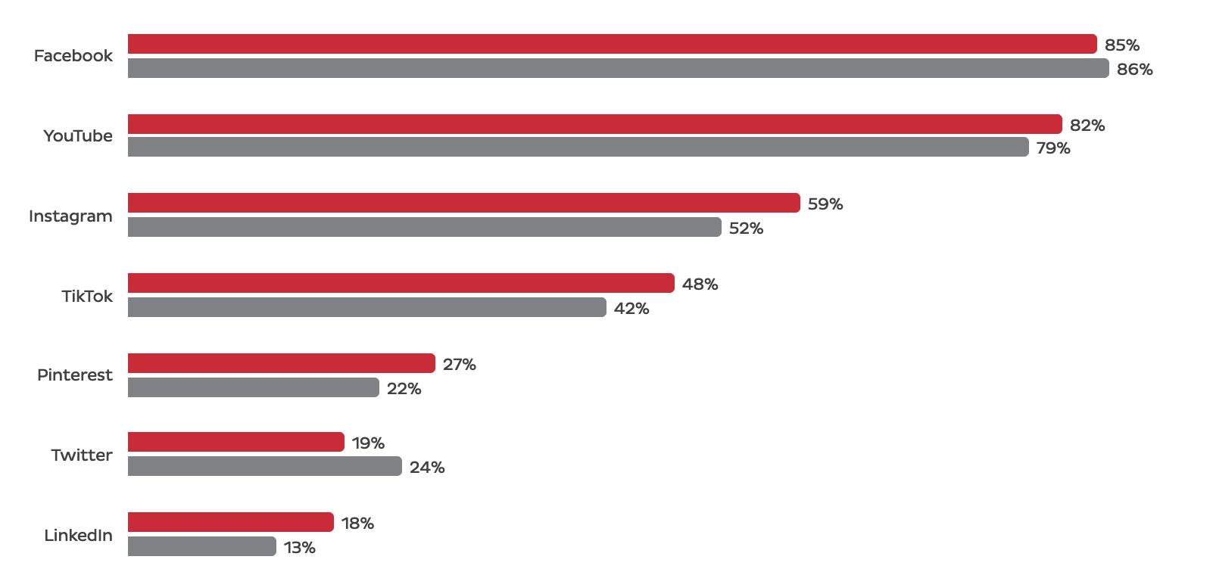
Portale społecznościowe - korzystanie raz w tygodniu

Slide 30
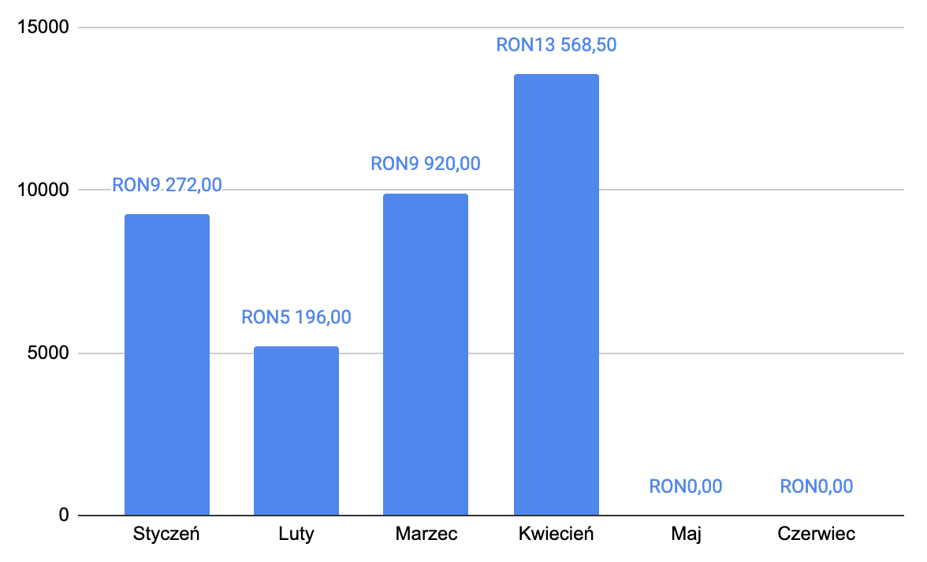
Case Study - ekspansja na rynek rumuński

Slide 31
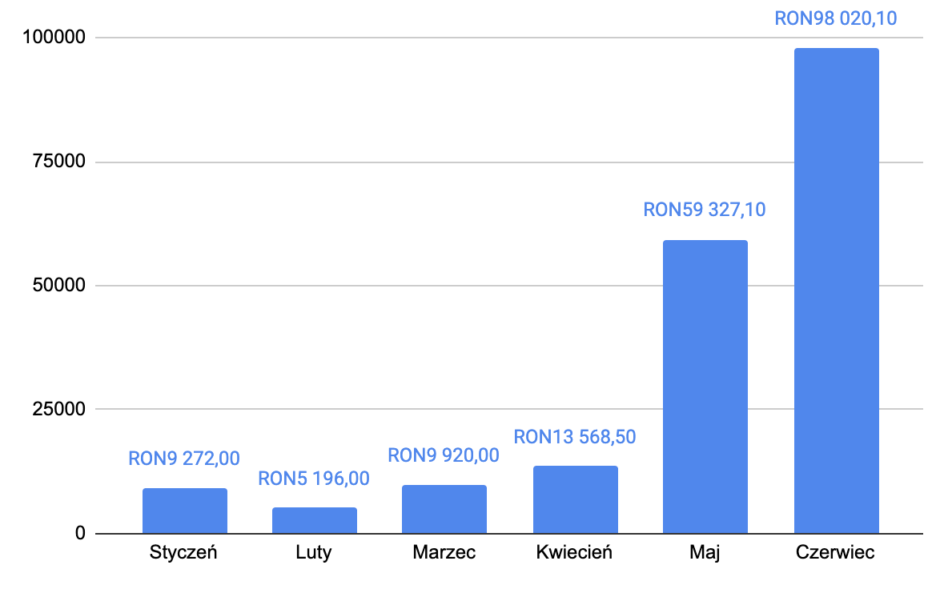
Case Study - ekspansja na rynek rumuński
Korekta tłumaczeń (proofreading) i rekomendacje dla obszarów logistyki, płatności, polityki cenowej

Slide 32
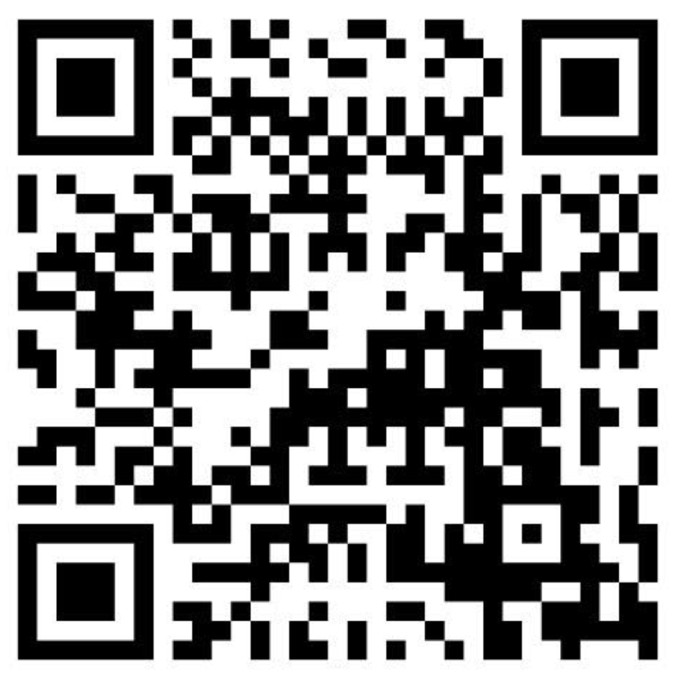
Kamil
Bobka
Head of International Expansion
k.bobka@promotraffic.pl
533-332-339

